Slide 1
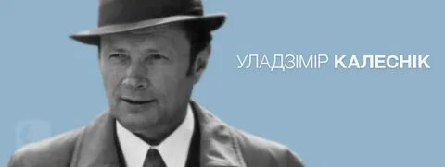
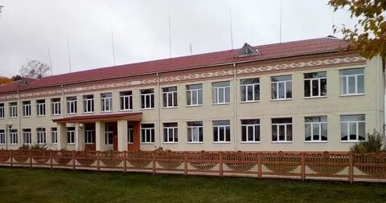
Яго імя носіць наша школа

Slide 2
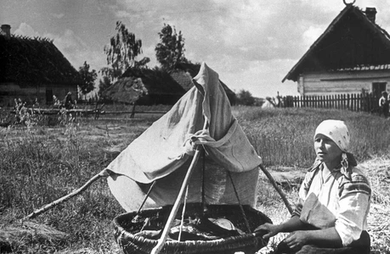
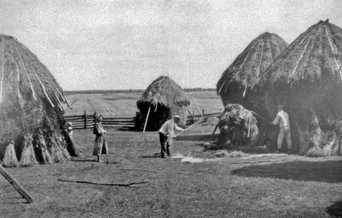
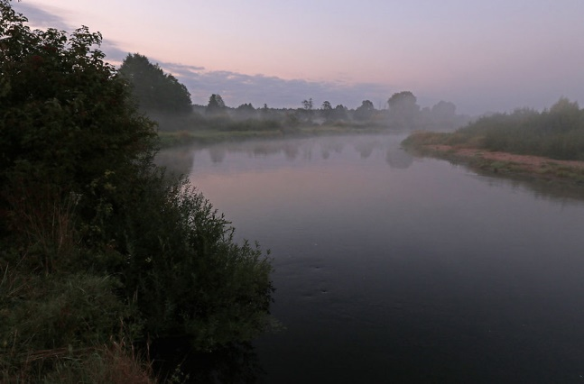
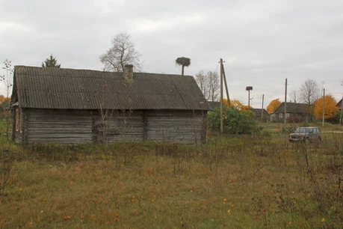
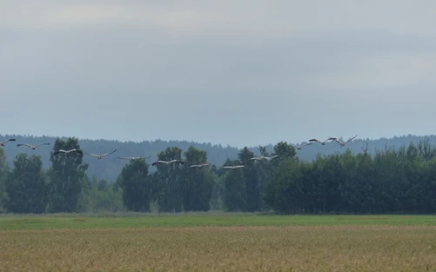
УЛАДЗІМІР АНДРЭЕВІЧ КАЛЕСНІК
нарадзіўся 17 верасня 1922 года ў вёсцы Сіняўская Слабада Карэліцкага раёна
Сялянскае жыццё ў Сіняўскай Слабадзе 1920-1930-х гадоў
(фота з Беларускага Архіву фотакінадакументаў)
Сіняўская Слабада, 2014 г. (nalibokiforest.info›post/багатая-гісторыяй-…)

Slide 3
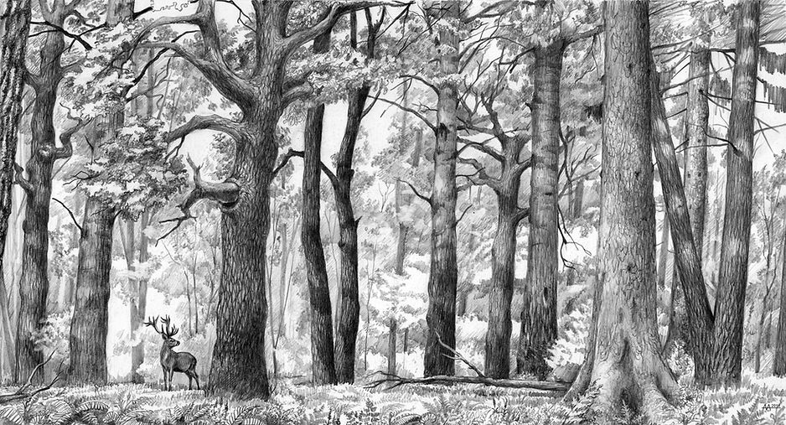
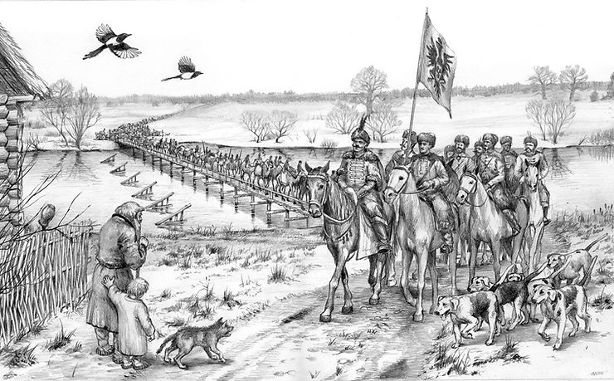
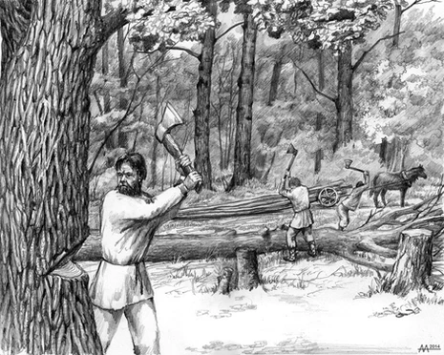
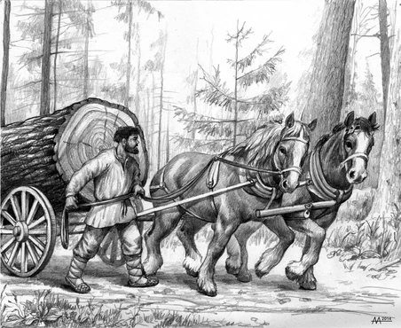
З гісторыі вёскі
Прыблізны выгляд спрадвечных прынёманскіх дуброў і іх высечка. Малюнкі Аляксандра Міцяніна
Радзівілаўская лавецкая працэсія на пераправе праз Нёман у Наднёманскай Слабадзе на шляху да Налібок, прыблізна XVII стагоддзе. Малюнак Аляксандра Міцяніна
Вёска Сіняўская Слабада стаіць над Нёманам на ўскрайку Налібоцкай пушчы. Старыя людзі кажуць, што сюды ссылаў князь Радзівіл сваіх непакорных мужыкоў: «Кіне на песчугу і — жыві як знаеш». Сасланыя амаль не рабілі паншчыны, бо не было паблізу пана, станавіліся віціннікамі, плытнікамі і «вазакамі». Назначылі ім нейкі аброк, але і ад яго выкручваліся — бедныя...

Slide 4
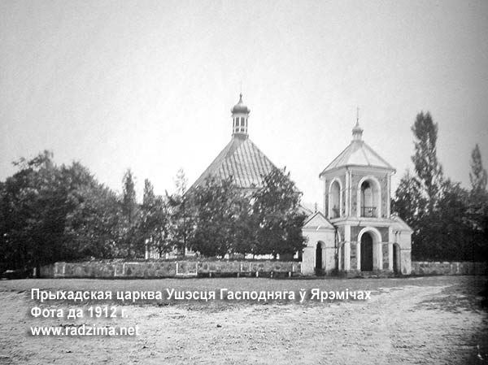
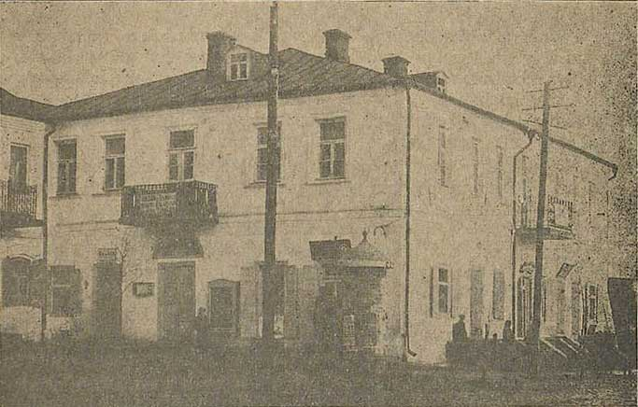
Адукацыя
Сямікласную адукацыю У. Калеснік набыў у Ярэмічах, затым у 1936 годзе паспяхова вытрымаў экзамены і паступіў у польскую Навагрудскую гімназію імя Адама Міцкевіча.
Будынак, у якім размяшчалася гімназія.
Навагрудак,1929
Тут выявілася яго захапленне мастацтвам, маляваннем, разьбою па дрэве. Развіццё гэтых творчых здольнасцей падрымліваў прафесар Крук. У гімназіі меў магчымасць самастойна вывучаць літаратуру пра выяўленчае мастацтва, тут нарадзілася мара стаць крытыкам жывапісу. Планы на будучае змяніліся пад уплывам палескіх аповесцей: вырашыў стаць вясковым настаўнікам, як Андрэй Лабановіч. У гімназіі прыйшлося бараніць годнасць беларуса, вартасць беларускай літаратуры, культуры. Канфлікты з дырэкцыяй прывялі да таго, што ў канцы 1938–1939 навучальнага года У. Калесніку было прапанавана перавесціся ў іншую навучальную ўстанову.
Пасля верасня 1939-га працягваў навучанне ў Навагрудскай сярэдняй школе, затым у педвучылішчы, дзе сярод студэнтаў былі яго землякі, сябры дзяцінства. Тут пасябраваў з Алесем Карпюком, «пазнаў і палюбіў сапраўды здаровы калектыў — без сацыяльных градацый, без нацыянальнай грызні, без рэлігійных забабонаў».

Slide 5
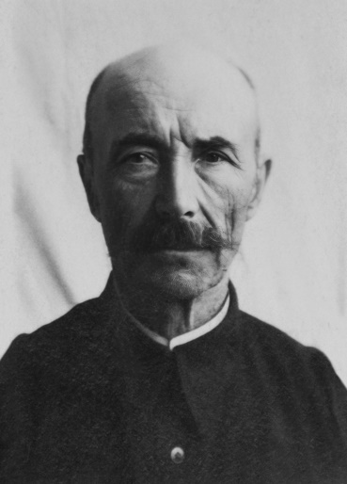
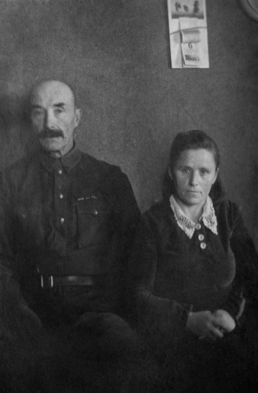
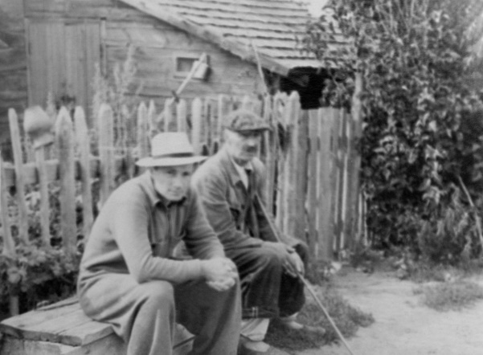
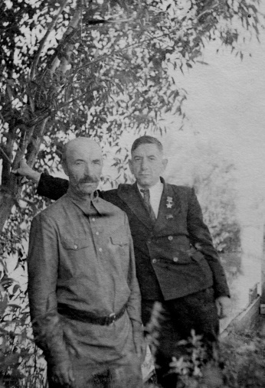
Сапраўдную школу выхавання прайшоў у бацькі — земляроба, плытагона, вясковага майстра, ад якога навучыўся сталярнічаць. Пра бацьку ў аўтабіяграфіі напіша: «Для маці сам зрабіў кросны, церніцу, валак, качалку. Сам сабе рабіў сані, козачку, плуг, барану, граблі, аднойчы нават калёсы, але толькі для сябе, не на продаж».
Уладзімір Андрэевіч Калеснік быў удзячным сынам, цаніў свайго бацьку за працавітасць, умельства, за моц характару. Невыпадкова не толькі фатаграфаў яго, але і напісаў яго партрэт алейнымі фарбамі. Пра павагу да бацькі сведчыць і жаданне Уладзіміра Андрэевіча пакінуць яго вобраз і ў барэльефе, які зрабіў бацьку на помніку.
Бацька Валодзеў у вайну, у страшную блакаду 43-га года, выратаваў брыгаду, завёўшы яе ў такія сівыя нетры, што немцы не здолелі сунуцца і не знайшлі людзей.
Бацька У. Калесніка
Андрэй Паўлавіч і яго
жонка Вера Рыгораўна
Бацька У. Калесніка.
Пасля вайны
Уладзімір Калеснік з бацькам
ля хаты ў Крынках
Бацька У. Калесніка з сябрам
Уладзімірам Зянонавічам Царуком

Slide 6
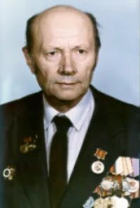
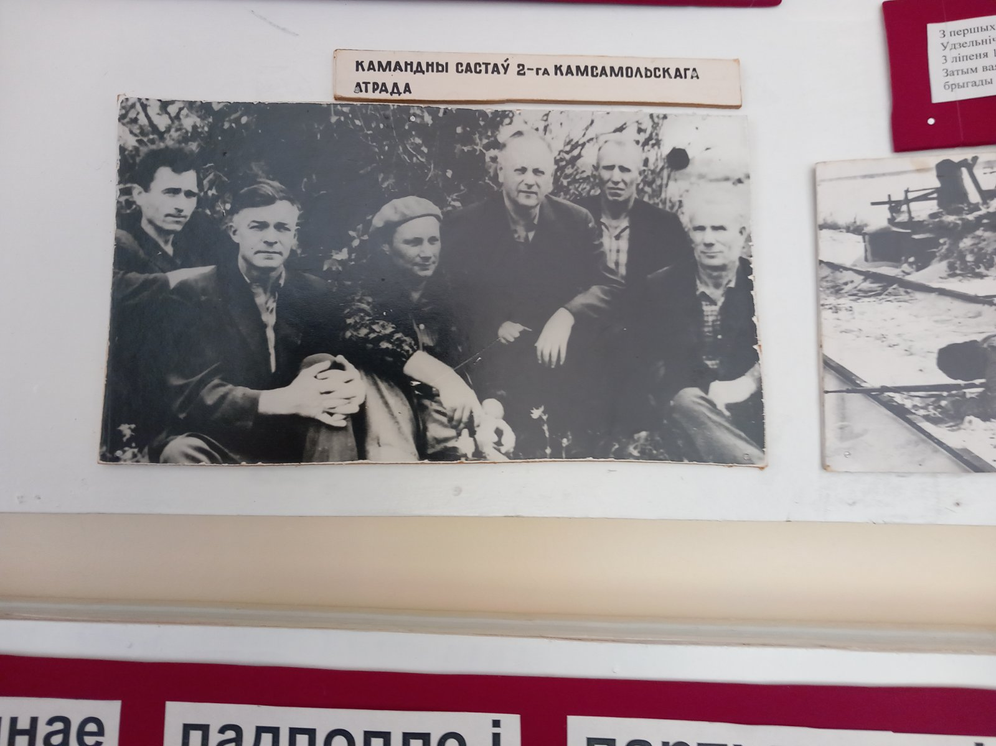
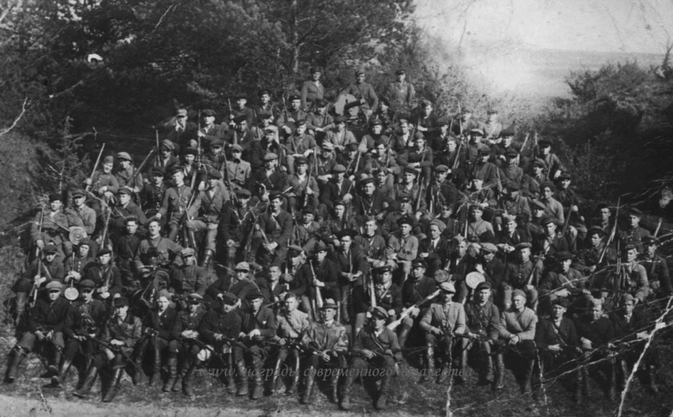
Змаганне з ворагам
Вучобу перапыніла вайна. З гэтага часу пачынаецца цяжкае змаганне з ворагам. Спачатку на акупаванай тэрыторыі разам з сябрамі У. Калеснік удзельнічае ў стварэнні падпольных арганізацый, пасля, летам 1942 года, актывам дзвюх дружын з вёсак Сіняўская Слабада і Пагарэлка ідуць у партызаны, у Чапаеўскі атрад.
У партызанах У. Калеснік прайшоў ваенныя выпрабаванні ад мінёра, кулямётчыка да камандзіра ўзвода, а затым начальніка штаба атрада «2-і Камсамольскі» брыгады «Камсамолец» Баранавіцкага злучэння. У. Калеснік, двойчы паранены, меў цяжкія страты: была спалена родная хата ў Сіняўскай Слабадзе, загінула яго юначае каханне —Зіна, шмат палегла яго сяброў-партызанаў, не вярнуўся з фронту малодшы брат Яўген.
Камандны састаў партызанскага атрада “2-і Камсамольскі”

Slide 7
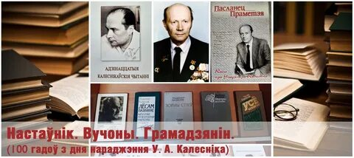
Пасля вайны У. Калеснік паступіў у Мінскі педінстытут, закончыў аспірантуру. Стаў выкладчыкам і даследчыкам беларускага фальклору, старажытнай і сучаснай літаратуры. Ён стваральнік даследаванняў пра Францыска Скарыну, Міколу Гусоўскага, Адама Міцкевіча, Янку Купалу, Максіма Танка, пра Янку Брыля, Уладзіміра Караткевіча і многіх іншых творцаў

Slide 8

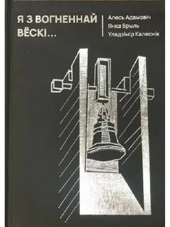
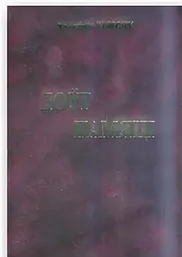



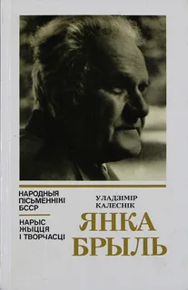
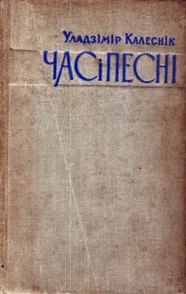

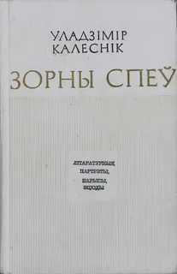
У.А. Калеснік
Аўтар шматлікіх літаратурных партрэтаў, нарысаў, адкрывальнік Беларускай Атлантыды — літаратуры Заходняй Беларусі, суаўтар сусветна вядомай кнігі «Я з вогненнай вёскі». Таленавіты пісьменнік, стваральнік аўтабіяграфічнай кнігі «Доўг памяці». Адзін з аўтараў «Гісторыі беларускай літаратуры», лаўрэат Дзяржаўнай прэміі Беларусі імя Якуба Коласа

Slide 9
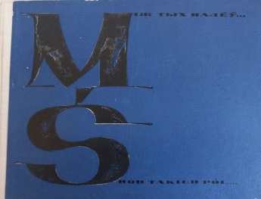
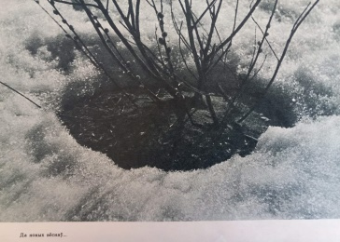
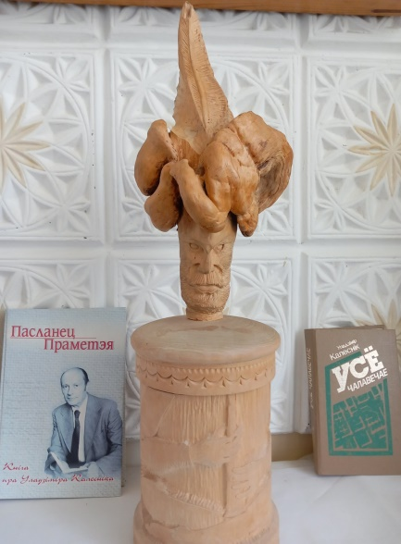
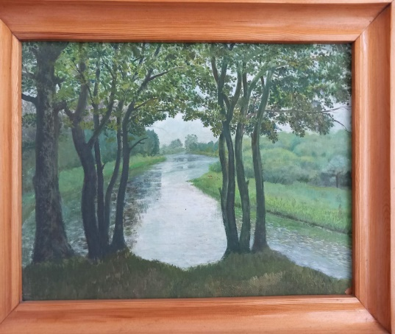
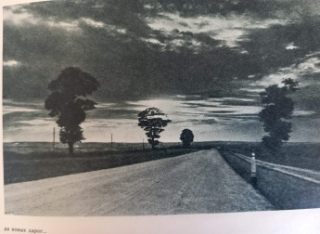
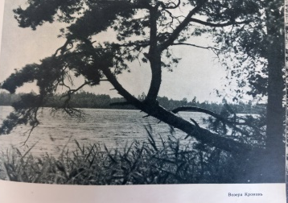
Уладзімір Калеснік
быў адораны разнастайнымі талентамі. З юнацтва захоплены мастацтвам, ён на працягу ўсяго свайго жыцця любіў маляваць, фатаграфаваць, рабіць выявы з дрэва. Пакінуў лірычныя творы жывапісу, акварэльныя малюнкі, багатую фотаспадчыну. Многія яго фотавыявы — пейзажы, партрэты — змешчаны ў кнігах беларускіх пісьменнікаў, у фотаальбомах. Ён аўтар фотаздымкаў у кнізе «Я з вогненнай вёскі…» і альбоме
«Між тых палёў»
Фотаздымкі У. Калесніка з альбома «Між тых палёў»
У. Калеснік. «Над Нёманам»
У. Калеснік. «Шапка Манамаха»

Slide 10
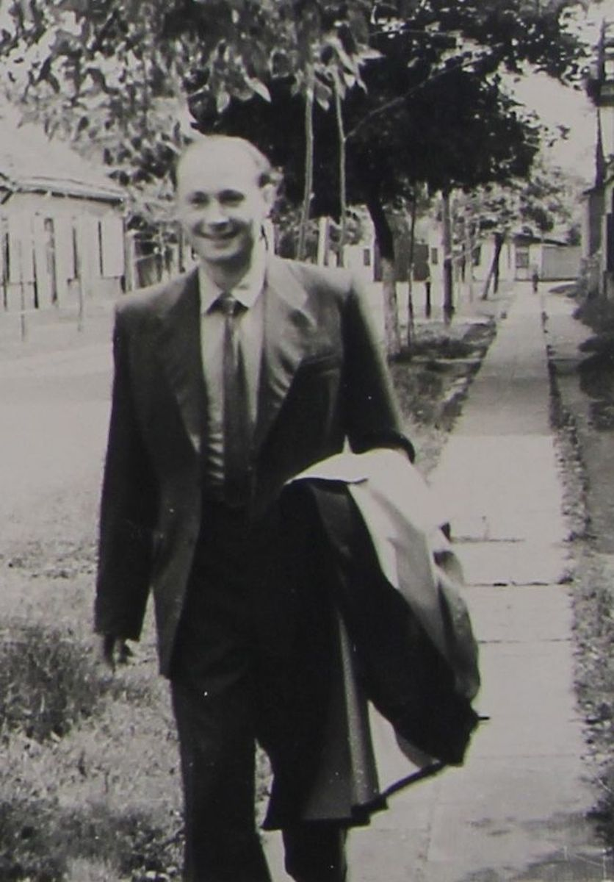
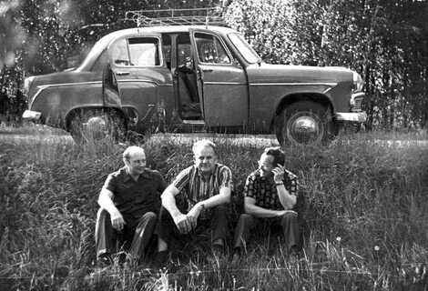
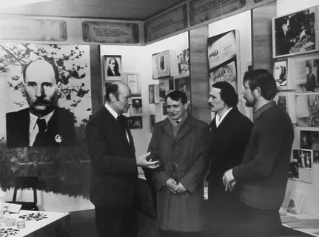
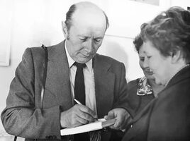
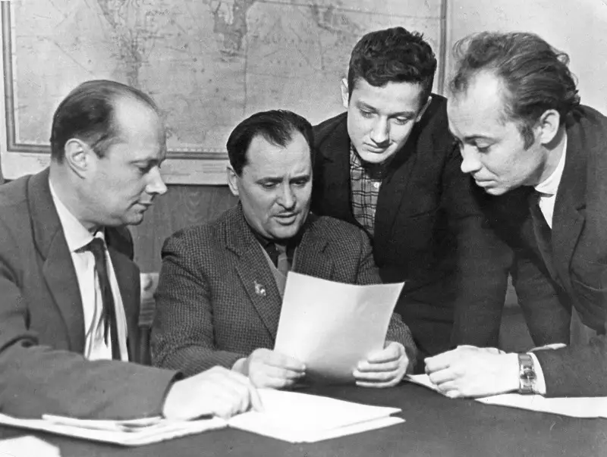
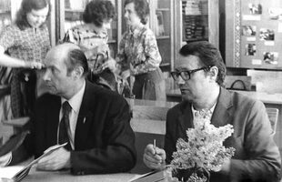
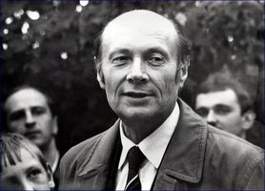
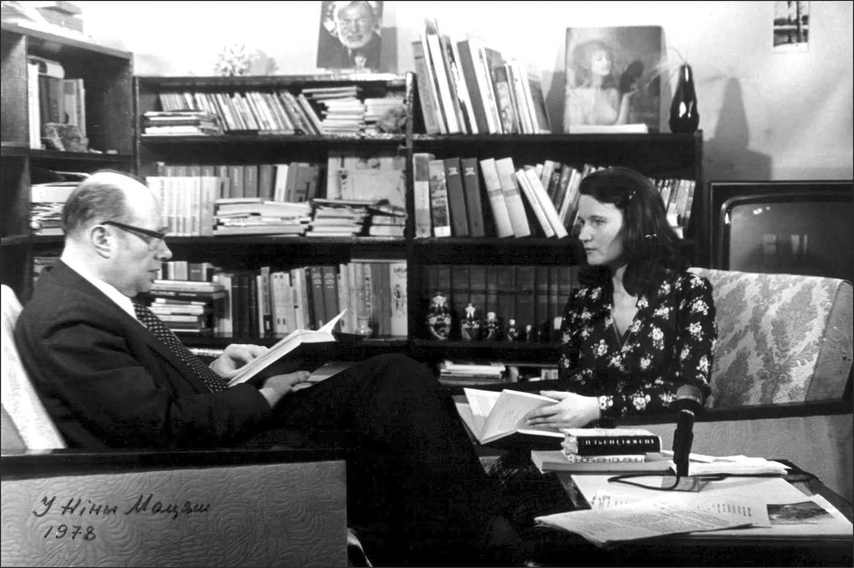
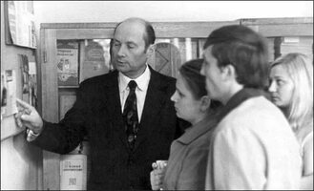
У. А. Калеснік быў Пасланцом Праметэя, Чалавекам Адраджэння, легендай роднага краю. Створаныя ім кнігі, фотаздымкі, жывапіс, разьба выяўляюць шматграннасць ягонай асобы, выяўляюць мастака з чуйнай душой да красы і гармоніі ў прыродзе і чалавеку, у грамадстве, запрашаюць нас у падарожжа ў мінулае і сучаснае роднага краю
Зямное жыццё У. Калесніка скончылася 15 снежня 1994 года.
Пахаваны ў Брэсце на могілках Плоска

Slide 11
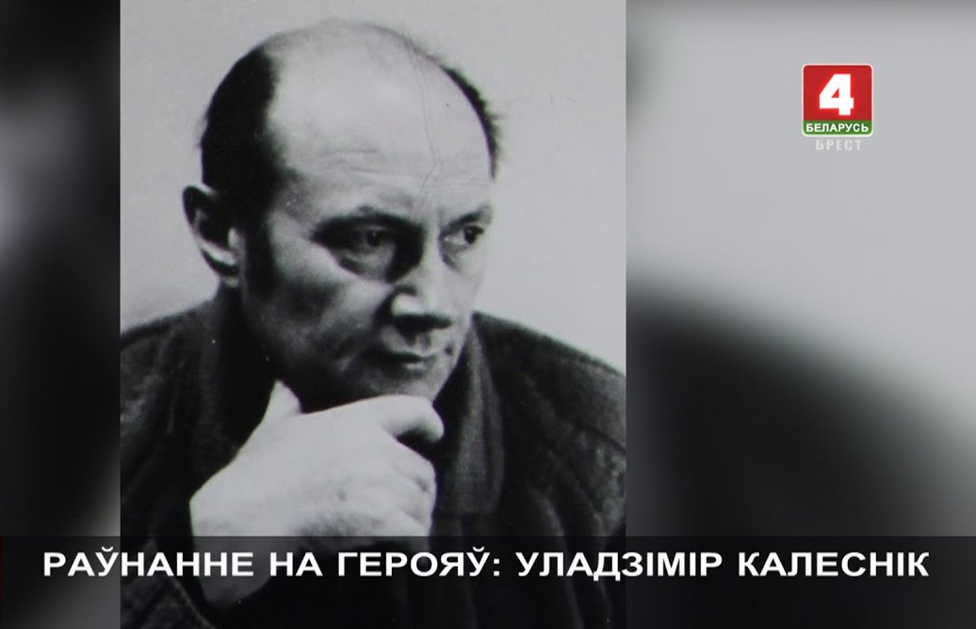

ЯГО ІМЯ
Літаратурная, мастацкая спадчына Уладзіміра Андрэевіча Калесніка – гэта годная старонка жыцця творчай асобы, гэта годная старонка гісторыі Беларусі, нацыянальнай літаратуры і культуры.
Памяць пра Уладзіміра Калесніка жыве сёння ў назвах разнастайных аб’ектаў на Гродзеншчыне, Брэстчыне.
Пастановай Савета міністраў ад 09. 02 1996 № 88 «Аб увекавечанні памяці беларускага крытыка і літаратуразнаўцы, празаіка і публіцыста Калесніка У.А.» было вынесена рашэнне: «Прысвоіць імя
У. Калесніка Ярэміцкай сярэдняй школе Карэліцкага раёна Гродзенскай вобласці і надалей называць яе „Ярэміцкая сярэдняя школа імя У.А. Калесніка“».
Школа вядзе актыўную адукацыйную і асветніцкую працу. У Ярэміцкай школе ў 2010 годзе быў створаны гісторыка-краязнаўчы музей імя У. Калесніка. Зося Міхайлаўна Калеснік перадала ў музей копіі некаторых рукапісаў, дакументаў, а таксама кнігі У.А. Калесніка, фота, карціны
Ярэміцкая базавая школа імя У.А. Калесніка

